Slide 1
1 Кавитация
2Измерение скорости с помощью трубки Пито и Пито и Прантля
2 Гидравлические сопротивления и потери напора при движении жидкости
ГИДРАВЛИЧЕСКИЕ СОПРОТИВЛЕНИЯ
ПЛАН УРОКА:

Slide 2
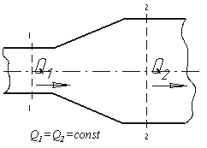
Уравнение неразрывности потока жидкости
Из закона сохранения вещества и постоянства расхода вытекает уравнение неразрывности течений. Представим трубу с переменным живым сечением Расход жидкости через трубу в любом ее сечении постоянен, т.е. Q₁=Q₂= const,

Slide 3

Здесь
ω₁υ₁ = ω₂υ₂
Таким образом, если течение в трубе является сплошным и неразрывным, то уравнение неразрывности примет вид:
или
υ₁ = ω₂υ₂ /ω₁

Slide 4
Опыты Рейнольдса

Slide 5
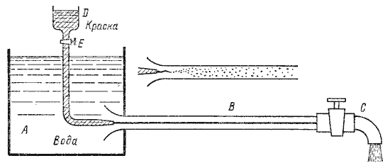
Потери энергии (уменьшение гидравлического напора) зависят от режимов движения жидкости
опыты по этому вопросу были проведены Рейнольдсом в 1883 г
На рисунке изображена установка, аналогичная той, на которой Рейнольдс производил свои опыты.

Slide 6
1
2
Первый случай движения жидкости -ламинарный
Второй случай движения жидкости
- турбулентный

Slide 7
Переход от ламинарного режима к турбулентному наблюдается при определенной скорости движения жидкости.
Эта скорость называется критической υ _{кр}.
где ν - кинематическая вязкость;
k - безразмерный коэффициент;
d - внутренний диаметр трубы.

Slide 8

Входящий в эту формулу безразмерный коэффициент k, одинаков для всех жидкостей и газов, а также для любых диаметров труб. Этот коэффициент называется критическим числом Рейнольдса Re_{кр} и определяется следующим образом
Как показывает опыт, для труб круглого сечения Re_{кр} примерно равно 2300.
При Re < Re_{кр} течение является ламинарным, а при Re > Re_{кр} течение является турбулентным.
а при Re = 2300…4000 имеет место переходная, критическая область.

Slide 9
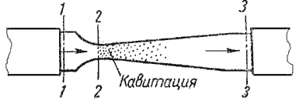
Кавитация

Slide 10
В некоторых случаях при движении жидкости в закрытых руслах происходит явление, связанное с изменением агрегатного состояния жидкости, т.е. превращение ее в пар с выделением из жидкости растворенных в ней газов.

Slide 11
Если абсолютное давление в потоке жидкости достигает значения равного давлению насыщенных паров жидкости при данной температуре или значения равного давлению, при котором начинается выделение из нее растворимых газов, то в данном месте потока наблюдается интенсивное парообразование (кипение) и выделение газов,
такое явление называется кавитацией

Slide 12
Измерение скорости с помощью трубки Пито и Пито и Прантля

Slide 13
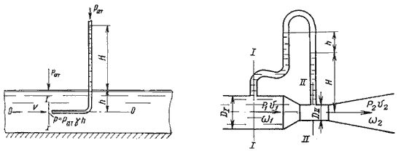
Для измерения скорости в точках потока широко используется работающая на принципе уравнения Бернулли трубка Пито загнутый конец которой направлен навстречу потоку.

Slide 14

Пусть требуется измерить скорость жидкости в какой-то точке потока. Поместив конец трубки в указанную точку и составив уравнение Бернулли для сечения 1-1 и сечения, проходящего на уровне жидкости в трубке Пито получим
где Н - столб жидкости в трубке Пито

Slide 15

С учетом того что жидкость натекает на носик трубки с некими местными нарушениями струтуры потока, формула примет вид
V =
коэффициент, который определяется опытным путем при тарировке трубки
Где

Slide 16
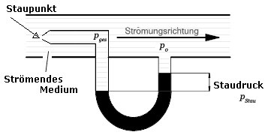
Гидинамическаяская трубка Пито – Прантля предназначена для определения местных скоростей в точках живого сечения напорного потока жидкости.

Slide 17
Принципиально она состоит из двух трубок одна из которых-обычный пьезометр, измеряющий пьезометрический напор Р/Υ , а другая трубка Пито , которая измеряет величину полного напора
Р/Υ +V²/2g

Slide 18



Скорость определяется по формуле
V =
Где h- разность уровней жидкости в пьезометре и трубке Пито,

Slide 19
Гидравлические сопротивления и потери напора при движении жидкости

Slide 20

Потери удельного напора, входящие в уравнение Бернулли,
являются следствием того, что на движение жидкости влияют гидравлические сопротивления
Гидравлические сопротивления – силы трения, появляющиеся в жидкости при ее движении и вызывающие потери напора.

Slide 21
Существует два вида потерь напора
Потери напора, затрачиваемые на преодоление сопротивления трения, носят название потерь напора на трение или потерь напора по длине потока (линейные потери напора) и обозначаются через h_{тр}.
Потери напора, вызываемые резким изменением конфигурации границ потока (затрачиваемые на преодоление сопротивления формы), называют местными потерями напора или потерями напора на местные сопротивления и обозначают через h_{м}.

Slide 22
Таким образом, потери напора при движении жидкости складываются из потерь напора на трение и потерь на местные сопротивления, т.е.
h_{ω} = h_{тр} + h_{м}

Slide 23
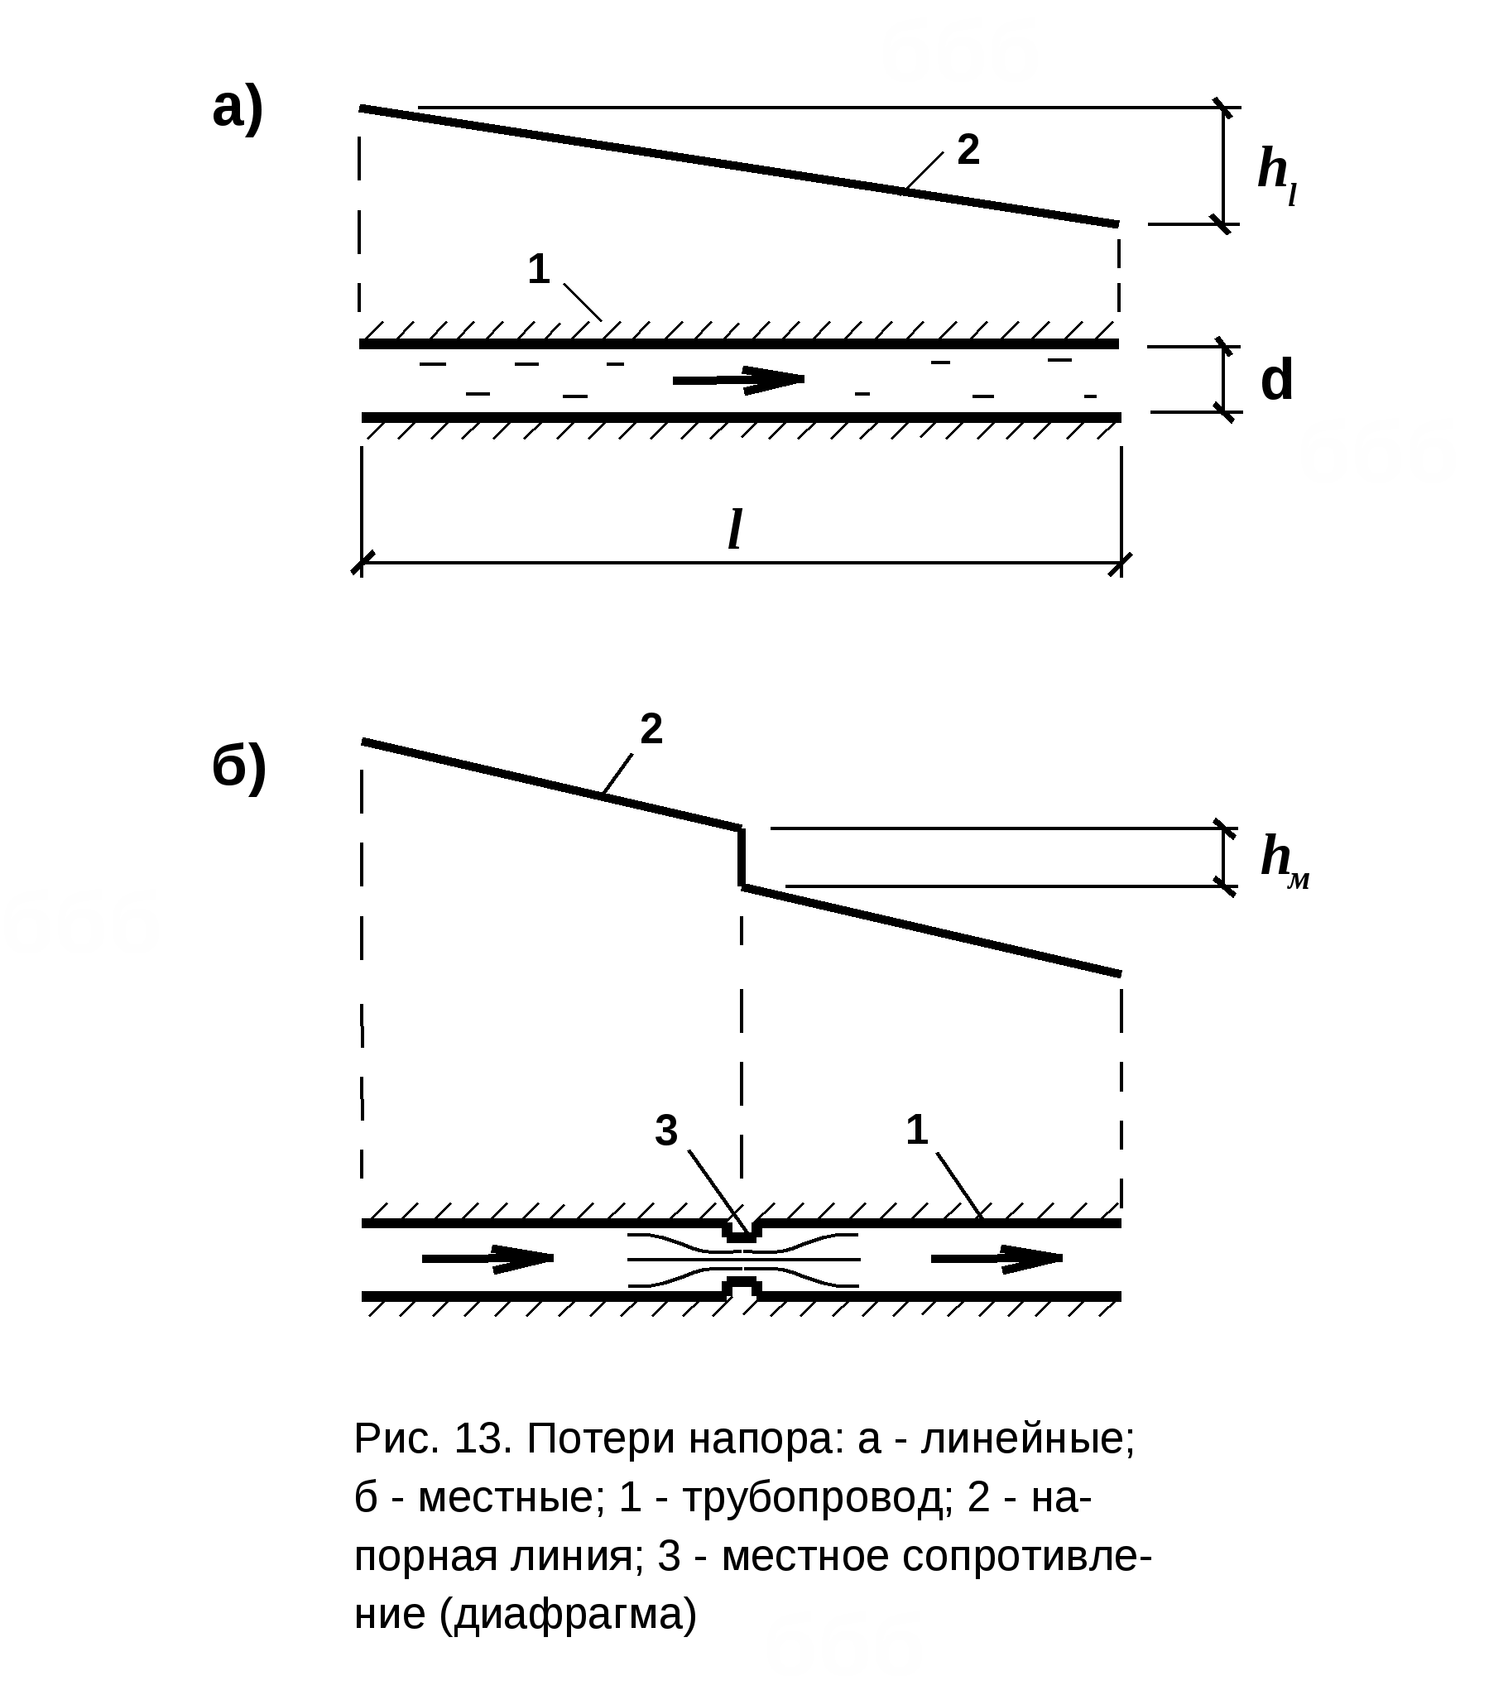
Величина потерь энергии по длине h_{л} будет зависеть:
- от длины трубопровода l,
- его диаметра d,
- состояния внутренней поверхности (шероховатости),
- физических параметров жидкости [плотности (ρ), вязкости (ν) и скорости движения жидкости (v)].

Slide 24
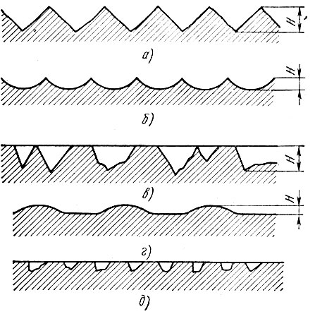
.
Шероховатость трубопровода характеризуется высотой неровностей (выступов )k, м

Slide 25
Величина местных потерь напора будет зависеть:
- от параметров жидкости (плотности и вязкости),
- скорости жидкости
- геометрического диаметра потока.

Slide 26
Потери напора по длине определяются по формуле Дарси –Вейсбаха :
1 для круглоцилиндрических труб
2 для труб любого сечения
где λ – коэффициент гидравлического трения (безразмерный)

Slide 27

Потери напора в местных сопротивлениях определяются по формуле Вейсбаха
Где V – скорость движения жидкости в трубопроводе, обычно за сопротивленияем, при наличии специальной оговорки перед сопротивлением
ξ – коэффициент местного сопротивления, зависит от вида сопротивления, режима движения жидкости, шероховатости стенок, а для арматуры от степени ее открытия.
H_{м} = ∑
v²/2g

Slide 28
Для определения коэффициента гидравлического трения (λ) употребляют различные формулы в зависимости от режима движения жидкости (коэффициента Рейнольдса, Re)

Slide 29
Ламинарное движение
Коэффициент гидравлического сопротивления для круглых труб определяют по формуле
λ = 64/Re

Slide 30
Для труб любого сечения по формуле
λ =A/Re
А-коэффициент , численное значение которого зависит от формы поперечного сечения трубы, а число Рейнольдса определяется по формуле
Re = νd_{экв} /ν

Slide 31
Потери напора по длине труб при ламинарном движении определяются по формуле
hл=32ν vL /gd²
Где ν –кинематическая вязкость жидкости;
^{v – скорость} движения жидкости;
L – длина трубопровода;
d – диаметр трубопровода

Slide 32
H_{тр} = 32ν vL /gd²
Это теоретическая формула Пуазейля, в соответствии с ней потери напора прямо пропорциональны скорости и не зависят от шероховатости трубы

Slide 33
Турбулентное движение
При таком движении коэффициент гидравлического трения (λ) входящий в уравнение Дарси зависит от двух безразмерных параметров :
Числа Рейнольдса и относительной шероховатости
(k/d)
Где k –высота бугорков шероховатости,м
d- внутренний диаметр трубы,м

Slide 34
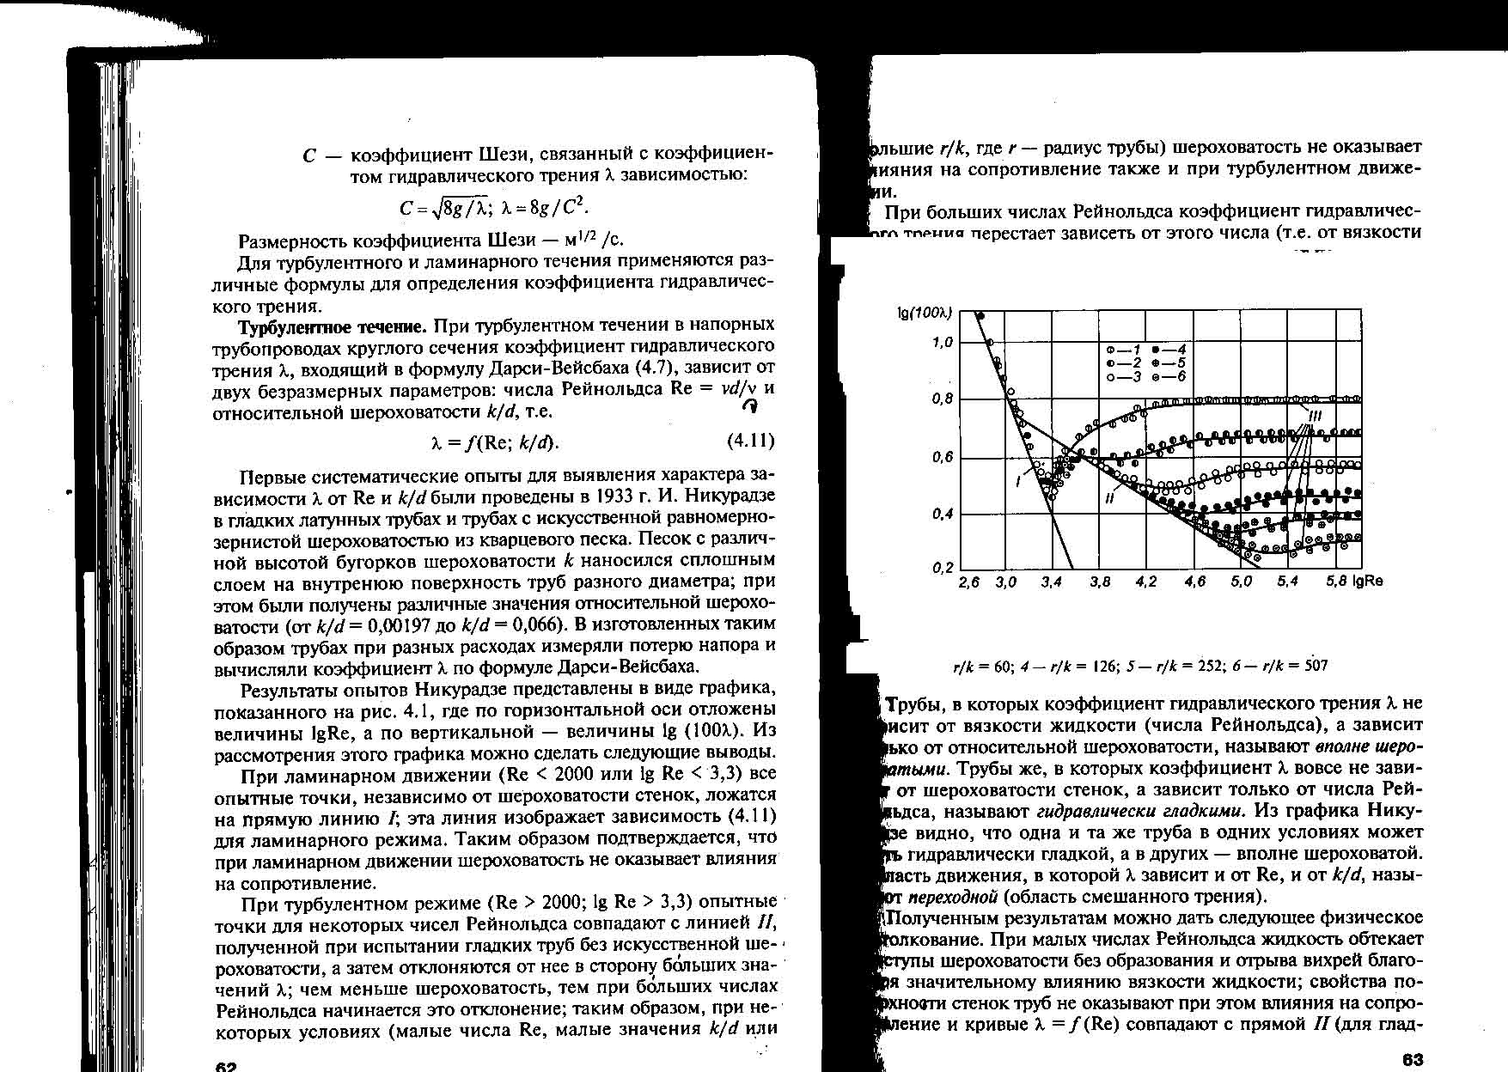
График зависимости между числом Рейнольдса и относительной шероховатостью был разработан И. Никурадзе в 1933г.

Slide 35
l - линия ламинарного движения
ll – линия гидравлически гладких труб
lll – линия вполне шероховатых труб

Slide 36
Трубы, в которых коэффициент гидравлического трения λ не зависит от вязкости жидкости (числа Рейнольдса), а зависит только от относительной шероховатости, называют вполне шероховатыми.
Трубы, в которых коэффициент гидравлического трения λ вовсе не зависит от шероховатости стенок, , а зависит только от числа Рейнольдса, называют гидравлически гладкими.

Slide 37


Для гидравлически гладких труб справедлива формула Блазиуса
Для вполне шероховатых труб справедлива формула Шифринсона

